Slide 1
10.лекција
МЕРЕЊЕ И ОРИЈЕНТАЦИЈА КАРТЕ

Slide 2
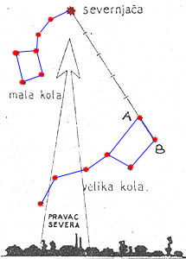
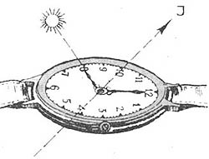
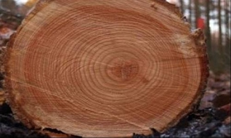
Оријентисати се значи одредити стране света у простору и на географској карти.
Можемо се оријентисати помоћу:
1. компаса (бусоле)
2. Сунца – исток (излази), југ (у подне), запад (залази);
3. годова и маховине на пању ;
4. звезде Северњаче
5. цркава – православни улаз на западу (а олтар ка истоку!) а католички на истоку (а олтар ка западу – Риму);

Slide 3
Стране света

Slide 4
ХВАЛА НА ПАЖЊИ
аутор
Гордана Васић
децембар
2016.

